Slide 1
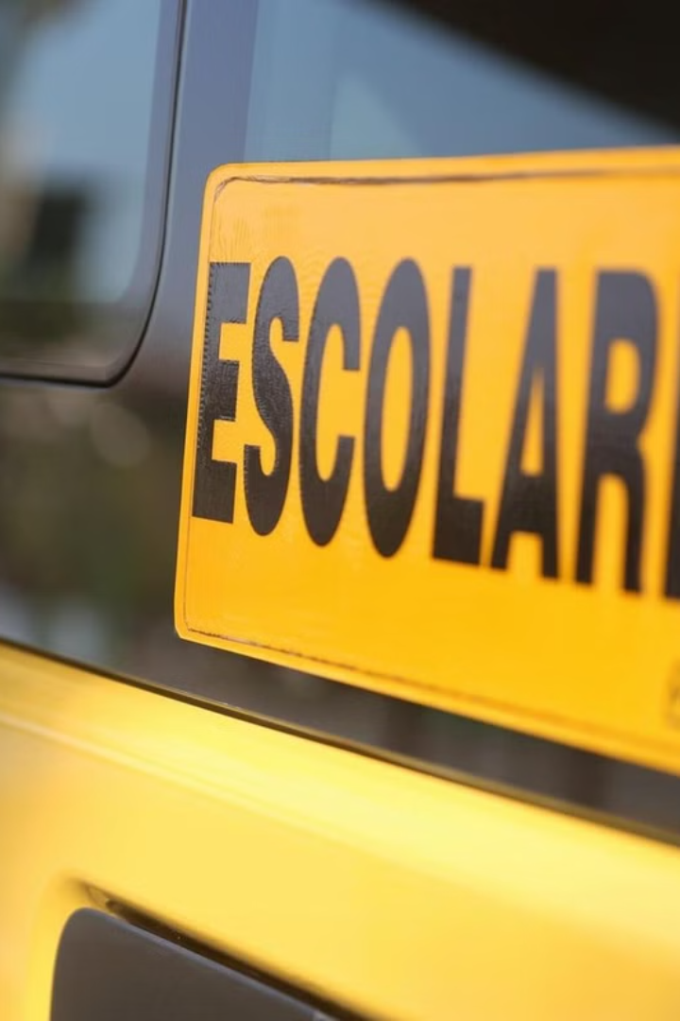
¿Dónde esta?
Plataforma de Seguridad Escolar: Transparencia y Control
La seguridad de los estudiantes en el transporte escolar es una prioridad.
Su Helen Schmidt Cisternas.

Slide 2
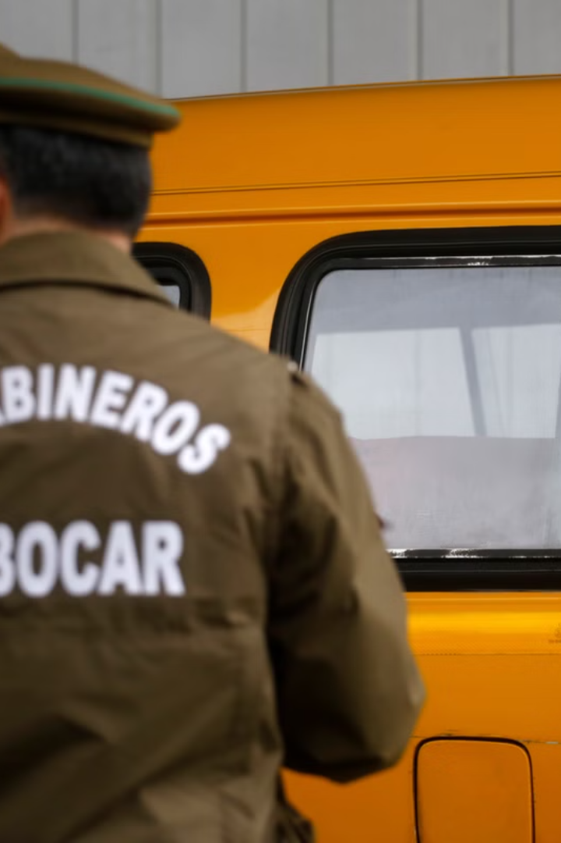
Problema: Falta de Transparencia y Control
En 2023, más de 25,000 furgones escolares fueron inspeccionados, y más de 2,500 infracciones fueron registradas, principalmente por no estar inscritos en el Registro Nacional de Transportes Escolares o por no tener la revisión técnica al día.
Estos fallos comprometen la seguridad de nuestros niños en su trayecto escolar. Es esencial contar con un sistema que garantice el cumplimiento de las normativas y proteja la integridad de los estudiantes.

Slide 3

Solución: Plataforma de Seguridad Escolar
Desarrollar una página web que brinde a los padres información clara y transparente sobre los conductores y el estado del vehículo, garantizando la seguridad de los niños. Además, permitirá a los padres seguir en tiempo real la ubicación del furgón escolar, asegurando un transporte confiable y seguro para sus hijos.
.

Slide 4
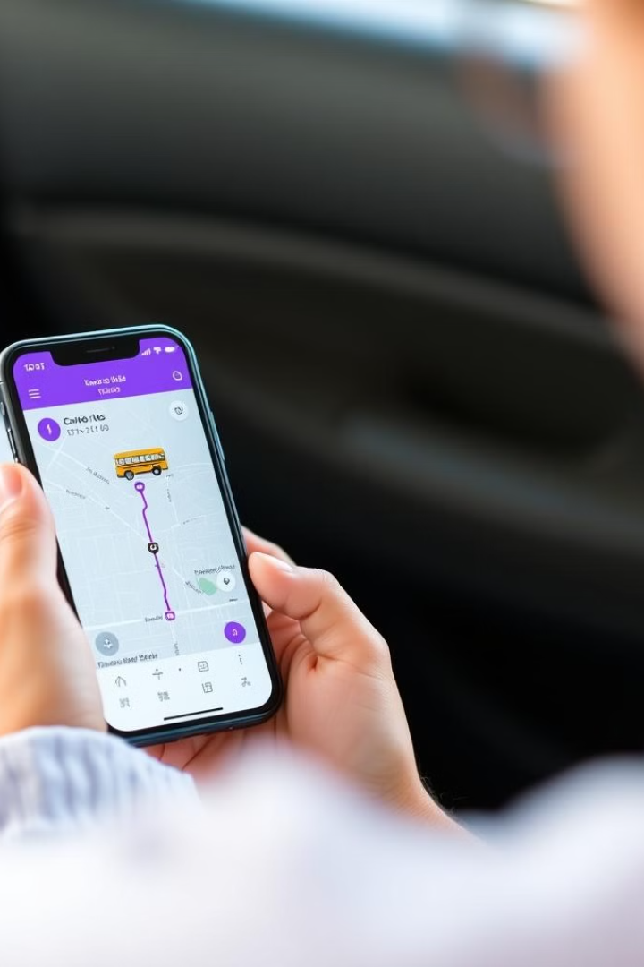
Objetivo General
Mejorar la seguridad del transporte escolar a través de una plataforma que proporciona información transparente y control en tiempo real.

Slide 5

Objetivos Específicos
Aumentar la transparencia de los conductores
2 Asegurar la seguridad y cumplimiento normativo de los vehículos
1
Garantizar que todos los conductores tengan su perfil con licencia de conducir y certificado de registro de Inhabilidades para trabajar con menores. actualizada.
Asegurar la actualización semestral de la documentación del 90% de los conductores.
Registrar todos los vehículos con revisión técnica, seguros y permisos vigentes.
Mantener la documentación al día en al menos el 95% de los vehículos durante el primer año.
3
Mejorar el seguimiento en tiempo real:
Implementar geolocalización para que los apoderados monitoreen el furgón sin interrupciones.
Reducir a menos de 10 segundos la actualización de la ubicación para el 90% de los usuarios.

Slide 6
Alcance y Limitaciones
Limitaciones
Alcance
El sistema
Brindará información sobre conductores y furgones.
Permitir el seguimiento en tiempo real de los furgones.
Facilitará la gestión de alumnos y su vinculación con conductores.
Ofrecerá una herramienta de comunicación directa entre apoderados y conductores.
Se entregará
Plataforma web funcional para conductores y apoderados.
Módulos principales: Gestión de usuarios, control de documentos.
seguimiento, gestión de rutas , gesiton de alumnos , mensajería.
Base de datos segura con toda la información de usuarios, alumnos, conductores y vehículos.
Solo versión web: El sistema estará disponible solo como plataforma web, sin versión móvil (Android o iOS).
Sin predicción de tráfico: No ofrecerá información en tiempo real sobre atascos ni condiciones del tráfico.
Sin pagos en línea: No se integrará un sistema de pagos entre apoderados y conductores.
Sin modificación de rutas: Los apoderados podrán ver las rutas, pero no podrán modificarlas ni asignar conductores.

Slide 7
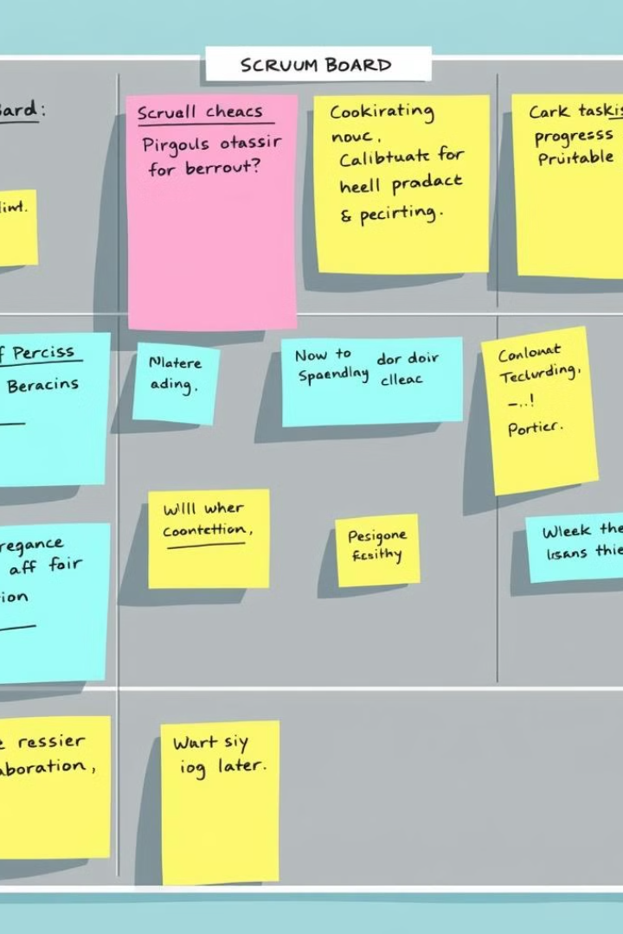
Metodología de Trabajo
Se eligió la metodología Scrum para este proyecto debido a su enfoque ágil y flexible, lo cual es ideal para el desarrollo de sistemas web.
1
Flexibilidad y Adaptabilidad:
Permite realizar ajustes rápidos durante el desarrollo,
adaptándose a cambios o nuevos requerimientos.
2
Entregas frecuentes
Al dividir el proyecto en sprints (ciclos cortos de trabajo),
se entregan resultados funcionales de forma regular.
3
Evaluación constante
Facilita el monitoreo del progreso y la detección temprana de problemas.
4
Mejora continua:
Fomenta la revisión constante para optimizar procesos y resultados.

Slide 8
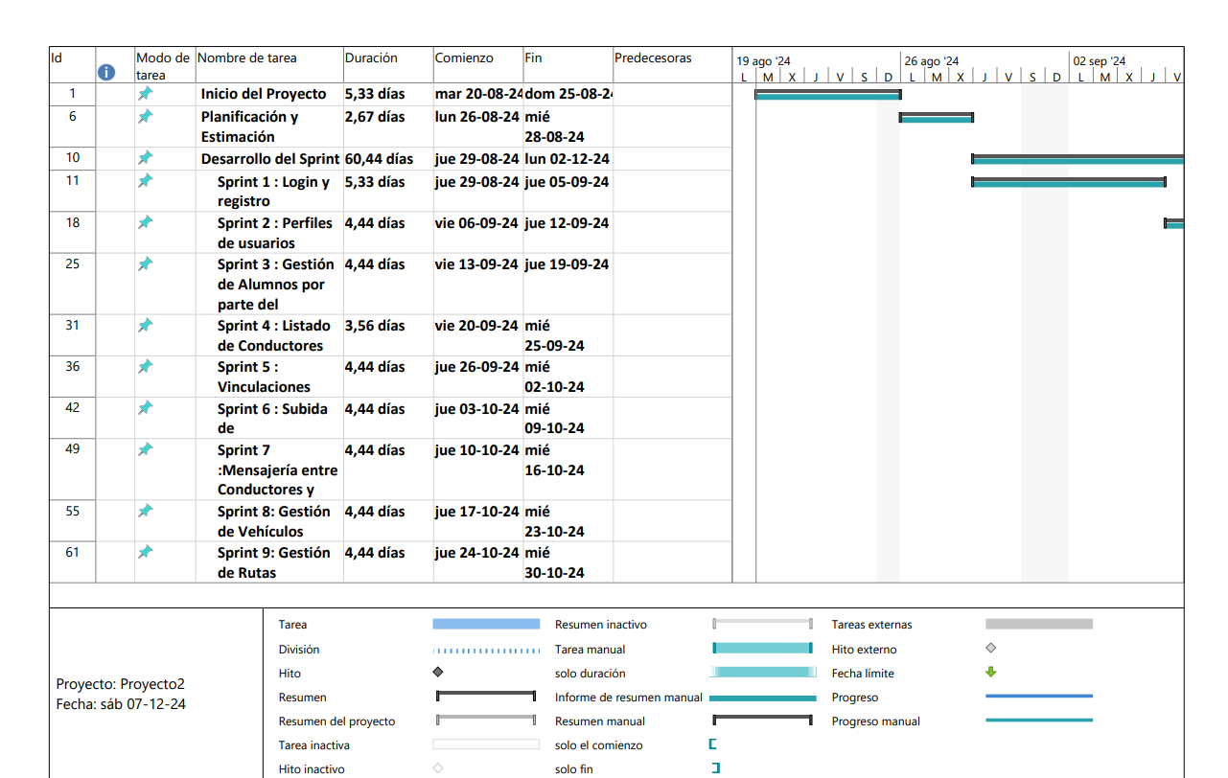
Cronograma

Slide 9
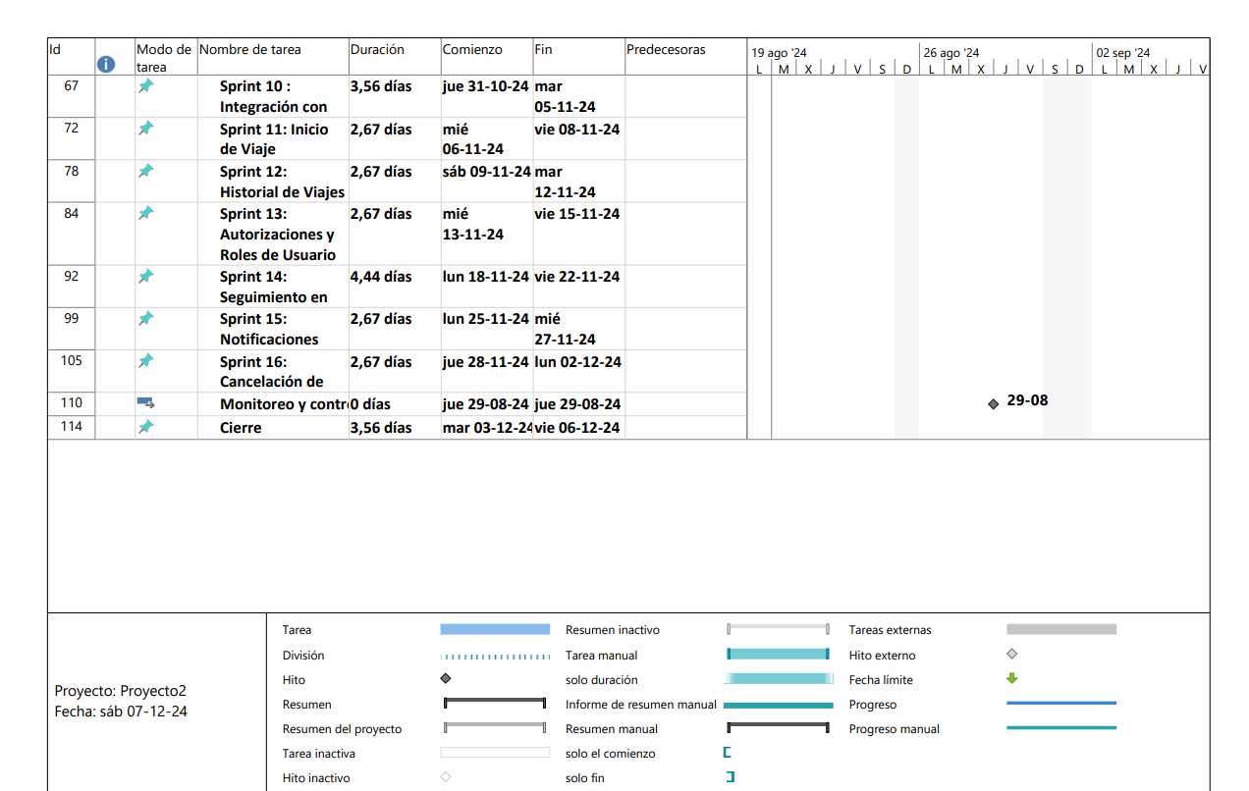
Cronograma

Slide 10
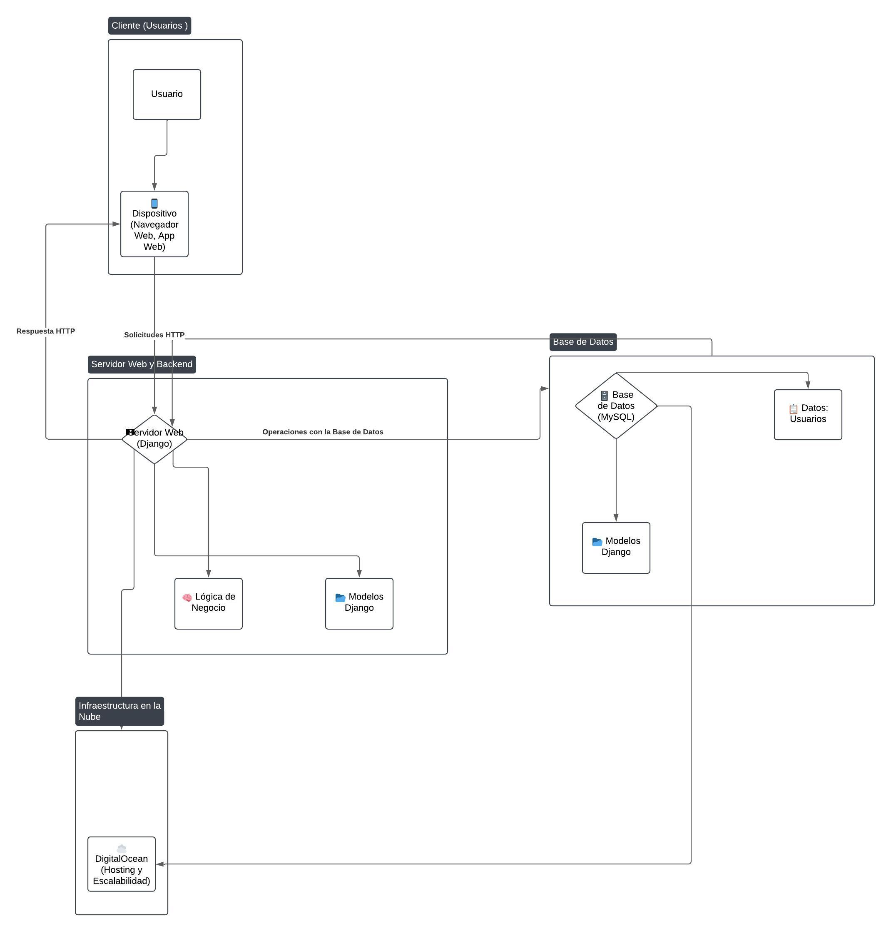
Arquitectura de software

Slide 11
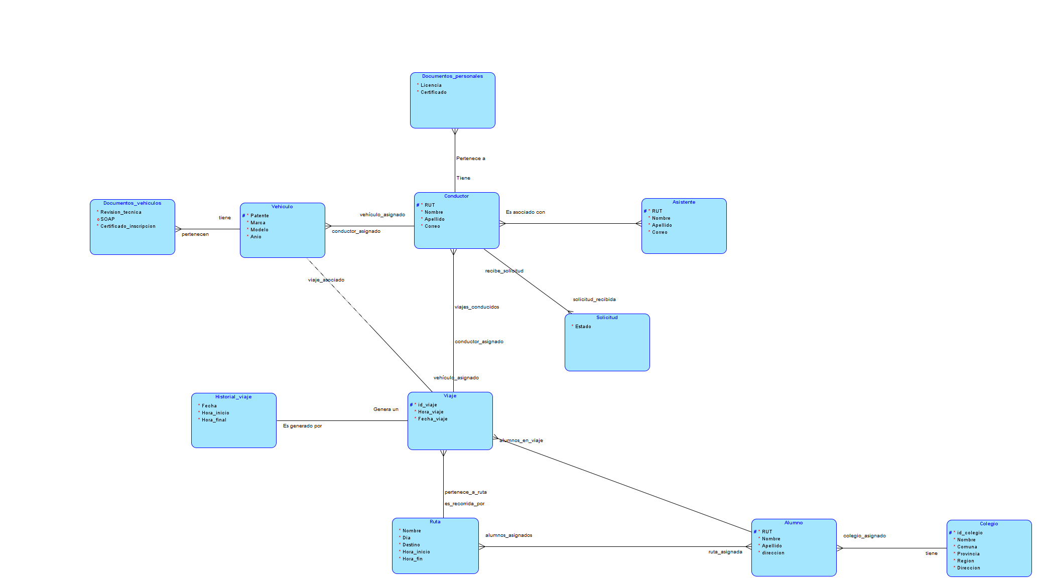
Modelo de datos

Slide 12
Tecnologías Utilizadas
Frontend
Backend
Base de Datos
Servicios y APIs
HTML
Python (Django)
MySQL
Google Maps API
CSS
JavaScript
Bootstrap
Control de Versiones y Despliegue
Git
GitHub
Heroku

Slide 13



Obstáculos presentados durante el desarollo
1.
Identificación del Obstáculo
Uno de los principales obstáculos fue definir correctamente la lógica y el flujo de
interacción entre los diferentes usuarios (apoderados, conductores, alumnos).
2. Desafío Principal
Era esencial garantizar que cada usuario pudiera acceder solo a la información
correspondiente a su rol y realizar las acciones necesarias sin errores.
3. Solución Implementada
Se diseñó un sistema detallado de permisos y gestión de autorizaciones,
lo que permitió ofrecer una experiencia fluida,
segura y personalizada para cada tipo de usuario.

Slide 14
Resultados obtenidos
Plataforma web funcional: Los apoderados ahora pueden seguir la ubicación en tiempo real del furgón escolar y consultar la información detallada del conductor y vehículo, como certificaciones y permisos.
Gestión de alumnos eficiente: Los apoderados pueden gestionar a los alumnos y vincularlos con los conductores correctamente.
Desafíos técnicos: Aunque se avanzó en la implementación de notificaciones y la cancelación de viajes, estos sistemas no se completaron al 100%, lo que dejó algunos aspectos por perfeccionar.

Slide 15
Demostración del Proyecto

